Slide 1
야식마 (夜食馬)
개발프로젝트
최동민
강재구 교수님
김효중
김효중

Slide 2
목차
0. 팀 소개
프로젝트 개요
프로젝트 구현
시연
Q & A

Slide 3
팀 소개
팀장 : 최동민
팀원 : 김효중
팀명 :
최동민 1인팀
최동민 1인팀

Slide 4
프로젝트 개요
“오늘 뭐먹지?“
- 항상 결정하기 힘들어하는 현대인들
- 메뉴, 가격대를 선택받아 식당을 추천
- 학교 주변 식당을 기반으로 2곳 추천
- 미니게임을 통한 최종 결정

Slide 5
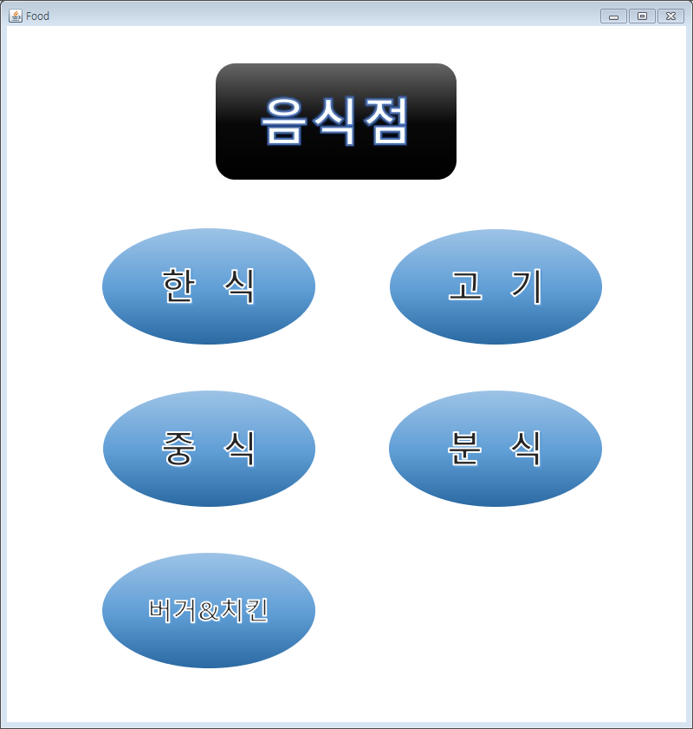
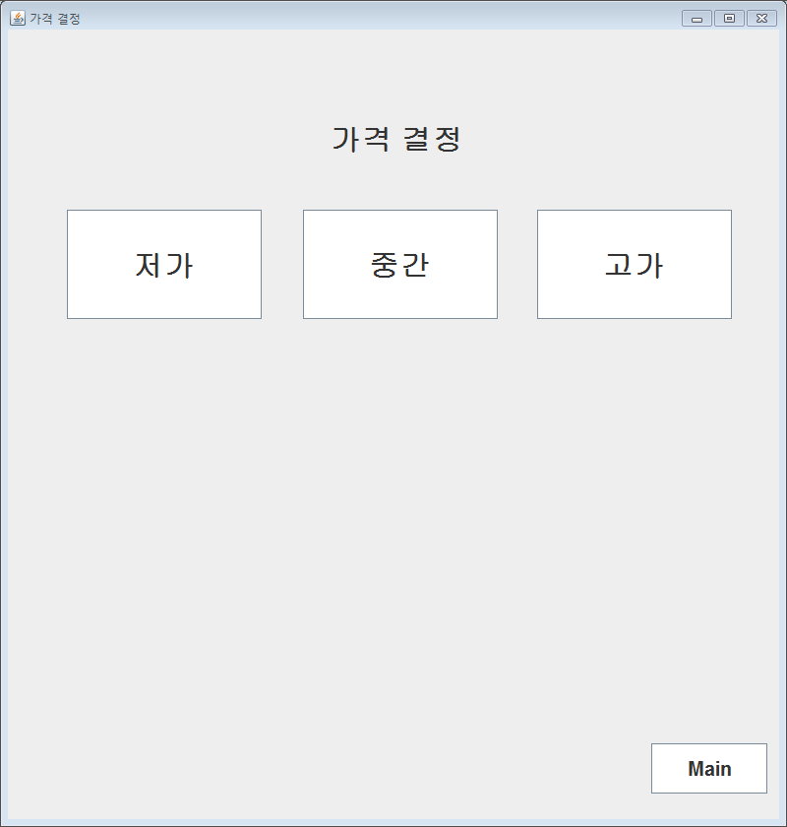
프로젝트 개요

Slide 6
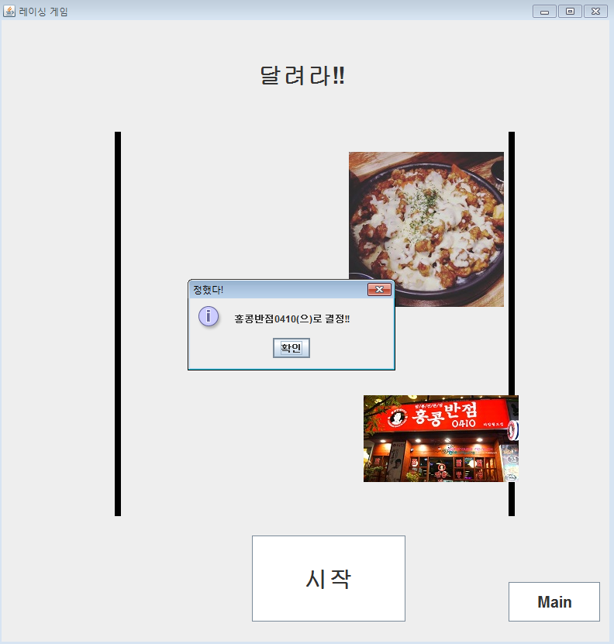
프로젝트 개요

Slide 7
프로젝트 구현
- Swing을 이용한 GUI 구현
- 버튼 클릭시 해당 범주에 맞는 이벤트 발생

Slide 8
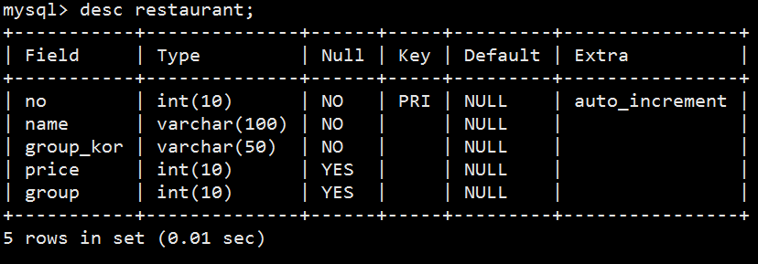
프로젝트 구현
서버에 식당 정보 저장 (가격, 범주, 이름)
table schema

Slide 9


프로젝트 구현
select * from restaurant where `group` = 0 and `price` = 1
식당 정보
Request
AWS
Server
식당 정보
Response
Client
Notes:
입력에 맞게 쿼리문을 생성하고
서버에 리퀘스트 보내면 조건에 맞는 정보가져옴

Slide 10
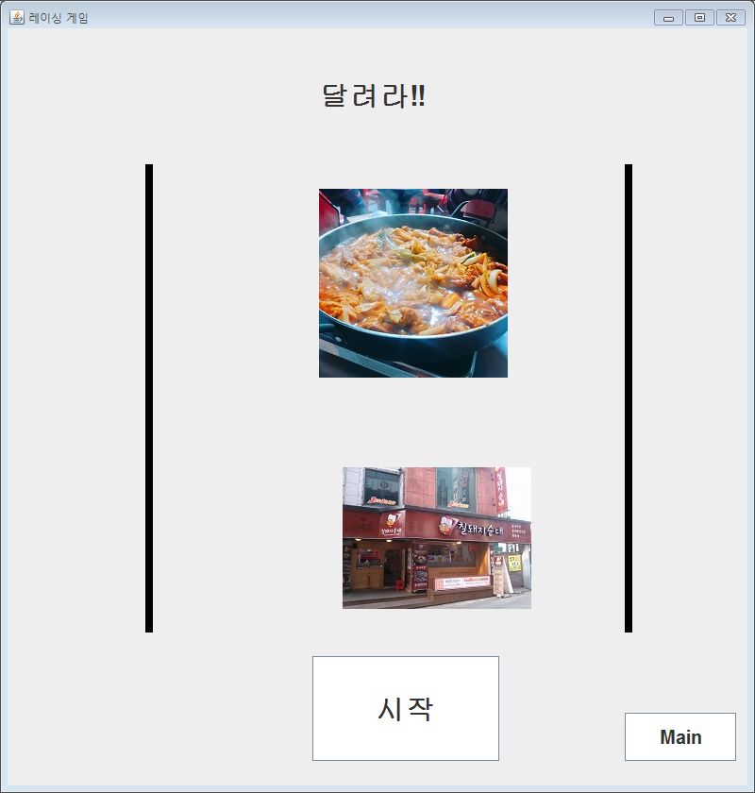
프로젝트 구현
멀티스레드를 사용하여
레이싱 게임 구현

Slide 11
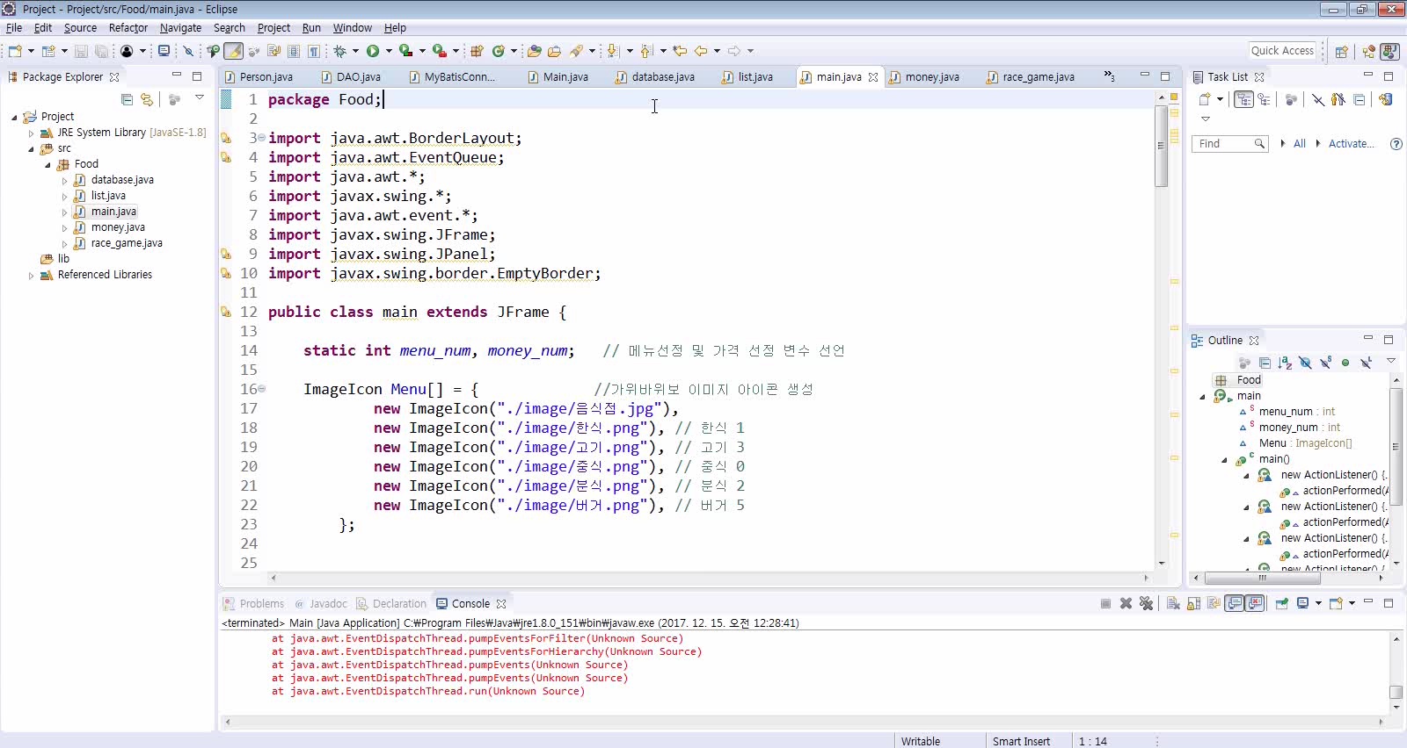
시연

Slide 12
Q & A

Slide 13
감사합니다.

